Slide 1
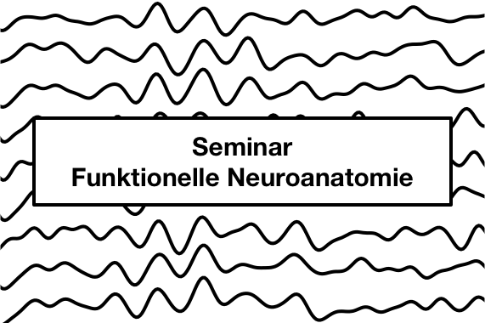
Psy_B_7-2: funktionelle Neuroanatomie, Merle Schuckart (schuckart@psychologie.uni-kiel.de), WiSe 21/22

Slide 2
Inhalt
- Referat: Somatosensorik
- Vortrag: Phantomwahrnehmungen
Top-Down- und Bottom-Up-Wahrnehmung
Das Phantom-Vibrations-Syndrom
Die Pinocchio-Illusion
- Gruppenarbeit: Cutaneous Rabbit Illusion
Post-Nikolaus-Feedback-Runde: Wie geht es euch im Moment?
Psy_B_7-2: funktionelle Neuroanatomie, Merle Schuckart (schuckart@psychologie.uni-kiel.de), WiSe 21/22
Notes:
Die Feedback-Runde ist als Zwischendurch-Evaluation gedacht, weil man die Evaluationsergebnisse zum Seminar erst am Ende des Seminars kriegt und dann ist es zu spät noch was zu verändern (danke Uni Kiel).
Ich hab ein paar Mental-Health-Fragen eingebaut, weil nie irgendwer die Studis fragt, wie sie klarkommen. Und es sind ja noch kleine Studis. :-(

Slide 3
Bottom-up und Top-down
Abbildung 1
Top-Down- und Bottom-Up-Wahrnehmung
Bottom-up:
sensorische Informationen aus dem Körper formen die Wahrnehmung
Top-down:
Kognitionen beeinflussen die Wahrnehmung
—> Ergänzung von Informationen durch Erwartungen oder a-priori-Wissen, z.B.:
Was gehört zu meinem Körper?
Durch welche Stimuli werden meine sensorischen Empfindungen ausgelöst?
?
Psy_B_7-2: funktionelle Neuroanatomie, Merle Schuckart (schuckart@psychologie.uni-kiel.de), WiSe 21/22
Notes:
Was gehört zu meinem Körper ist auch a-priori-Wissen, z.B. habe ich einen hohen Hut auf und wie tief muss ich mich bücken, wenn ich unter einem Türrahmen durchgehe. Anderes Beispiel: Wenn man Auto fährt, weiß man, wo das Auto endet und kann es entsprechend lenken, das gleiche passiert beim Fahrrad-Fahren oder wenn man einen Hammer gezielt schwingt. In dem Fall wird das Fortbewegungsmittel oder Werkzeug zu einer Verlängerung des eigenen Körpers.

Slide 4
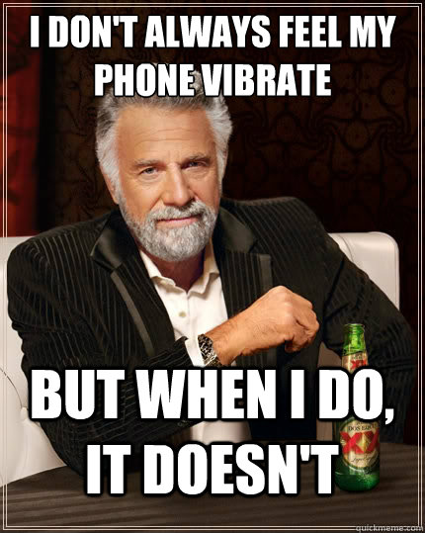
Störungen der Top-Down-Wahrnehmung:
Das Phantom-Vibrations-Syndrom
Abbildung 2
Meme.
Voraussetzung: Handy im Vibrationsmode und immer an der gleichen Stelle (z.B. linke Hosentasche)
sensorische Information wird umgedeutet
I don’t always feel my phone vibrate but when I do it doesn’t, o. D.
Psy_B_7-2: funktionelle Neuroanatomie, Merle Schuckart (schuckart@psychologie.uni-kiel.de), WiSe 21/22

Slide 5
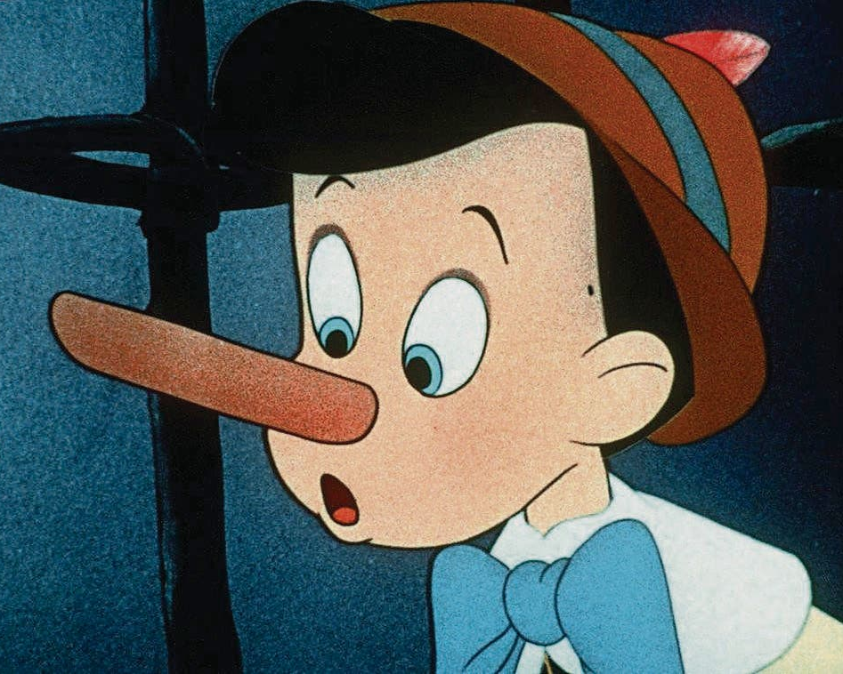
Störungen der Bottom-Up-Wahrnehmung:
Die Pinocchio-Illusion
Abbildung 3.
Pinocchio
vorübergehende Störung der Propriozeption
Vibration am Trizeps
Illusion, eigene Nase sei bis zu 30 cm lang
Hanimann, 2014
Psy_B_7-2: funktionelle Neuroanatomie, Merle Schuckart (schuckart@psychologie.uni-kiel.de), WiSe 21/22
Notes:
Die Pinocchio-Illusion (auch Pinocchio-Effekt) ist eine Sinnestäuschung, die durch Irritationen verschiedener Muskelgruppen durch Vibration im Experiment ausgelöst werden kann, und eine vorübergehende Störung der Tiefensensibilität und damit des Lageempfindens einzelner Körperteile bewirkt.
Beispielsweise können Personen, die sich mit verbundenen Augen an die eigene Nase fassen, bei gleichzeitig ausgelösten Vibrationen am Bizeps desselben Armes das Gefühl haben, ihre Nase sei bis zu 30 cm lang. Das funktioniert auch, wenn die Person mit den verbundenen Augen einer anderen Person, die vor ihr steht, an die Nase fasst.
Warum passiert das? Durch die Vibration am Bizeps entsteht der Eindruck, der Muskel wäre angespannt, was er ja nur ist, wenn ich meinen Arm Richtung Nase abknicke. Ist er aber gar nicht, dadurch entsteht der Eindruck, die eigene Nase wäre sehr lang.

Slide 6
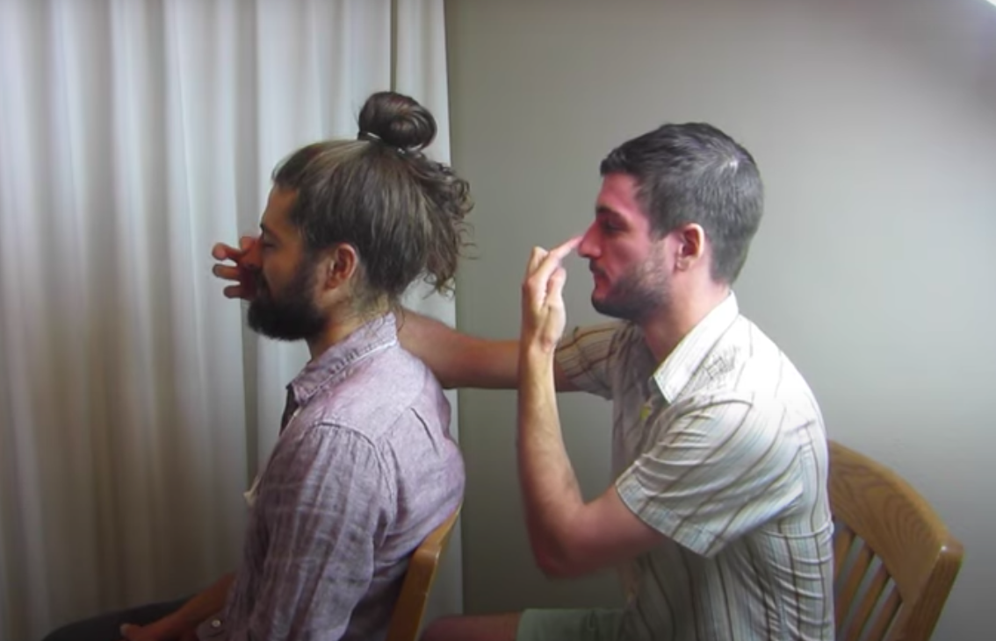
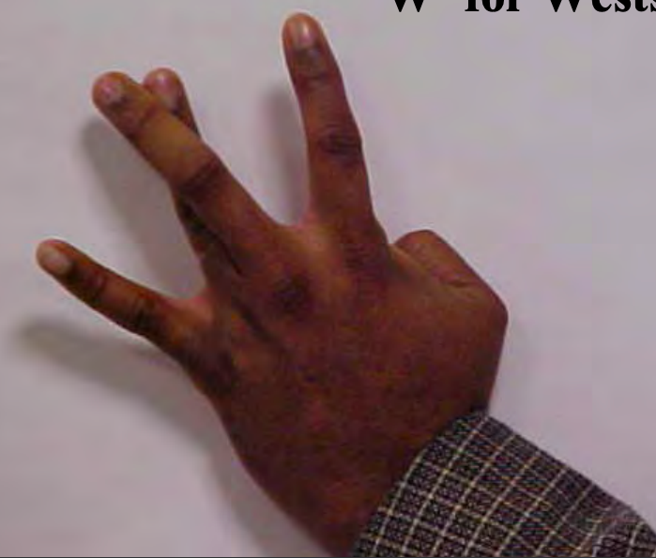
Störungen der Bottom-Up-Wahrnehmung:
Die Pinocchio-Illusion
Abbildung 4.
Alternative für Pinocchio-Illusion
Abbildung 5.
Überkreuzter Mittel- und Ringfinger für die 2-Nasen-Illusion (oder Westside-Gangzeichen, je nachdem).
Riesen, 2016
Brown, o.D.
Psy_B_7-2: funktionelle Neuroanatomie, Merle Schuckart (schuckart@psychologie.uni-kiel.de), WiSe 21/22
Notes:
Alternativ kann man sich auch hinter eine andere Person setzen und sich selbst und der anderen Person über die Nase streichen. Bitte nicht im Bus machen, Menschen finden das vielleicht komisch. Wenn es funktioniert hat man das Gefühl, man hätte eine sehr lange Nase.
Andere Nasen-Illusion:
Man kann auch den Mittel- und Ringfinger von einer Hand überkreuzen und dann mit den überkreuzten Fingern über die Nase fahren, sodass der Nasenrücken zwischen den Fingern liegt. In einigen Fällen fühlt es sich an als hätte man 2 Nasen oder eine offene, umgekehrte Nase. Lustigerweise ist das übrigens auch das US-amerikanische Gang-Handzeichen für „Westside“, insofern sollte man damit vorsichtig sein, wenn man in Los Angeles unterwegs ist.

Slide 7
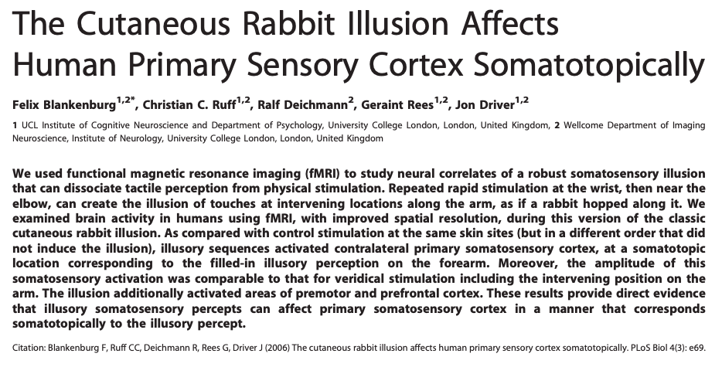
Gruppenarbeit
Psy_B_7-2: funktionelle Neuroanatomie, Merle Schuckart (schuckart@psychologie.uni-kiel.de), WiSe 21/22

Slide 8
Aufgabe 1
Bitte schaut euch die Einleitung an! (—> S. 459)
a) Worin besteht die „Cutaneous Rabbit Illusion“? Konntet ihr diese Illusion nachempfinden?
b) Welche Gründe sprechen für eine Verarbeitung bzw. Entstehung auf kortikaler Ebene?
Vokabelhilfe:
postdiction = Gegenteil von prediction; ein Wahrnehmungsinhalt wird im Nachhinein eingeordnet/interpretiert
SI = primärer somatosensorischer Kortex
transcallosal = über das Corpus callosum
Corpus callosum = dicker Strang von Nervenverbindungen zwischen den beiden Hemisphären (= Hirnhälften)
veridical = veridikal; bedeutet in etwa: zutreffende/realitätsgetreue Wahrnehmung eines Reizes
Psy_B_7-2: funktionelle Neuroanatomie, Merle Schuckart (schuckart@psychologie.uni-kiel.de), WiSe 21/22

Slide 9
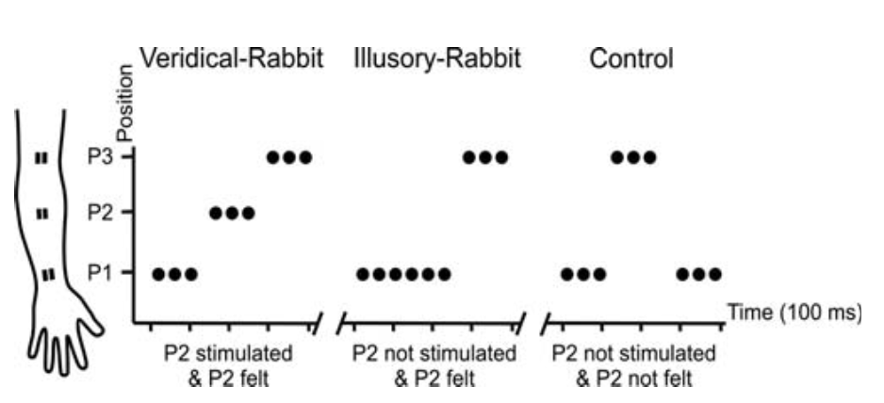
Aufgabe 1
Bitte schaut euch die Einleitung an!
c) Wie ist das fMRT-Experiment aufgebaut?
(S. 459 unten - 460, sowie „Materials and Methods“ ab S. 464)
—> Welche Variable wird experimentell manipuliert (UV: unabhängige Variable) und welche drei Bedingungen gibt es?
—> Was wird gemessen (AVn: abhängige Variablen)?
—> Welche Frage soll untersucht werden?
Abbildung 6
Schematische Darstellung der Stimulus-Sequenzen.
Blankenburg et al., 2006
Psy_B_7-2: funktionelle Neuroanatomie, Merle Schuckart (schuckart@psychologie.uni-kiel.de), WiSe 21/22

Slide 10
Aufgabe 2
Bitte schaut euch die Ergebnisse an! (S. 460 – 461, mit Abb. 2 und 3)
Tipp: Schaut auch in den ersten Absatz der Diskussion S. 463 links
Welche Wahrnehmung zeigte sich in Bezug auf die Position “P2“ in den unterschiedlichen Bedingungen?
Abbildung 6
Schematische Darstellung der Stimulus-Sequenzen.
Blankenburg et al., 2006
Psy_B_7-2: funktionelle Neuroanatomie, Merle Schuckart (schuckart@psychologie.uni-kiel.de), WiSe 21/22

Slide 11
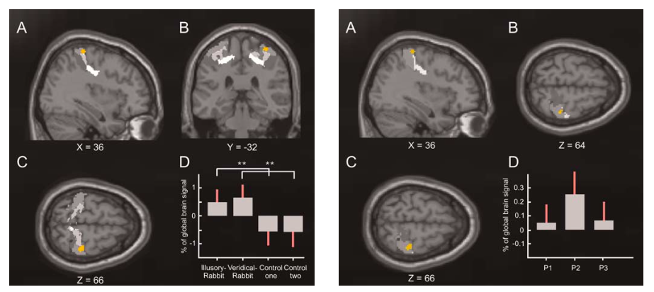
Aufgabe 2
Bitte schaut euch die Ergebnisse an! (S. 460 – 461, mit Abb. 2 und 3)
b) Welche Effekte zeigten sich in den fMRT-Daten? Welche Areale
zeigen ein erhöhte Aktivität bei welchen Reizen?
Abbildung 7
Ergebnisse der fMRT-Messungen
Blankenburg, Ruff, Deichmann, Rees & Driver, 2006
Psy_B_7-2: funktionelle Neuroanatomie, Merle Schuckart (schuckart@psychologie.uni-kiel.de), WiSe 21/22

Slide 12
Feedback-Runde
Wie geht es euch im Moment?
Psy_B_7-2: funktionelle Neuroanatomie, Merle Schuckart (schuckart@psychologie.uni-kiel.de), WiSe 21/22

Slide 13
Feedback-Runde
Wie geht es euch im Moment?
Wie ist die Lern-Situation bei euch zuhause?
Psy_B_7-2: funktionelle Neuroanatomie, Merle Schuckart (schuckart@psychologie.uni-kiel.de), WiSe 21/22

Slide 14
Feedback-Runde
Wie geht es euch im Moment?
Wie ist die Lern-Situation bei euch zuhause?
Wie kommt ihr an der Uni zurecht?
Psy_B_7-2: funktionelle Neuroanatomie, Merle Schuckart (schuckart@psychologie.uni-kiel.de), WiSe 21/22
Notes:
Hier unbedingt sagen, dass es leider normal ist, ab und zu zu denken alle anderen wären perfekt und nur man selbst hat Probleme, und dass es okay ist mal Pause zu machen, eine Klausur zu verhauen oder nicht 24/7 zu lernen. Es ist furchtbar, unter welchem Druck die Studis stehen und es interessiert echt niemanden.

Slide 15
Feedback-Runde
Wie geht es euch im Moment?
Wie ist die Lern-Situation bei euch zuhause?
Wie kommt ihr an der Uni zurecht?
Kommt ihr in diesem Seminar gut mit? Was fällt euch leicht, was eher nicht so?
Psy_B_7-2: funktionelle Neuroanatomie, Merle Schuckart (schuckart@psychologie.uni-kiel.de), WiSe 21/22

Slide 16
Feedback-Runde
Wie geht es euch im Moment?
Wie ist die Lern-Situation bei euch zuhause?
Wie kommt ihr an der Uni zurecht?
Kommt ihr in diesem Seminar gut mit? Was fällt euch leicht, was eher nicht so?
Wenn ihr irgendwas am Seminar ändern könntet, was wäre das?
Psy_B_7-2: funktionelle Neuroanatomie, Merle Schuckart (schuckart@psychologie.uni-kiel.de), WiSe 21/22

Slide 17
Nächste Woche
Referat: Schmerz
Vorbereitung auf die nächste Sitzung
Paper:
Flor, H., Nikolajsen, L., & Staehelin Jensen, T. (2006). Phantom limb pain: a case of maladaptive CNS plasticity? Nature Reviews Neuroscience, 7(11), 873–881.
Aufgaben…
…für alle mit Vornamen von A-L: Veränderungen im PNS und Rückenmark
a. Welche peripheren Veränderungen zeigen sich nach einer physischen Verletzung?
- Was sind „Neuroma“?
- Wie tragen Neuroma zu Phantomschmerz bei?
b. Welche Veränderungen am Rückenmark zeigen sich?
- Was ist das „dorsal root ganglion“?
- Welche Rolle spielen beieinander liegende Neurone?
… für alle mit Vornamen von M-Z: ZNS Veränderungen in Hirnstamm, Thalamus und Kortex
Welche zentralen Veränderungen zeigen sich nach einer physischen Verletzung?
- Was bedeutet „Invasion“ in diesem Zusammenhang?
- Welcher Zusammenhang besteht zwischen „map reorganization“ und Phantomschmerz?
- Welche unterschiedlichen Stadien der Reorganisation lassen sich unterscheiden?
Psy_B_7-2: funktionelle Neuroanatomie, Merle Schuckart (schuckart@psychologie.uni-kiel.de), WiSe 21/22

Slide 18
Literatur
Blankenburg, F., Ruff, C. C., Deichmann, R., Rees, G. & Driver, J. (2006). The Cutaneous Rabbit Illusion Affects Human Primary Sensory Cortex Somatotopically. PLoS Biology, 4(3), 459 - 466. doi: 10.1371/journal.pbio.0040069
Psy_B_7-2: funktionelle Neuroanatomie, Merle Schuckart (schuckart@psychologie.uni-kiel.de), WiSe 21/22

Slide 19
Abbildungen
Blankenburg, F., Ruff, C. C., Deichmann, R., Rees, G. & Driver, J. (2006). The Cutaneous Rabbit Illusion Affects Human Primary Sensory Cortex Somatotopically. PLoS Biology, 4(3), S. 461. doi: 10.1371/journal.pbio.0040069
Brown, M. (o. D.). W for Westside [Fotografie]. Northtown Municipal Utility Disctrict. https://northtownmud.org/docs/IPTM_Basic_Street_Gangs_Hand_Signs1.pdf
Hanimann, B. (2014, 7. November). Wir sind alle Pinocchio [Illustration]. Tagblatt. https://www.tagblatt.ch/kultur/wir-sind-alle-pinocchio-ld.921000
I don’t always feel my phone vibrate but when I do it doesn’t. (o. D.). [Meme]. Quick Meme. http://www.quickmeme.com/meme/3t1ley
Riesen, G. (2016, 30. Juli). Body transfer illusions and phantom limbs [Screenshot]. Youtube. https://www.youtube.com/watch?v=YdxfjuJFjmg
Psy_B_7-2: funktionelle Neuroanatomie, Merle Schuckart (schuckart@psychologie.uni-kiel.de), WiSe 21/22

